Slide 1
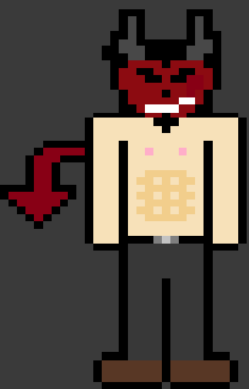
Es un chico,
Se llama el diablo,
Tiene mil aňos,
Habla la lengua de muerto y espaňol,
Vive en la tierra,
Es un profesor,
Su colegio se llama « Colegio de la tortura ».
Por Valentin Bigoin y Gregory Vandi

Slide 2
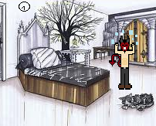
A las ocho y media de la noche el diablo suele despertarse

Slide 3
a las nueve para el desayuno come un nino

Slide 4
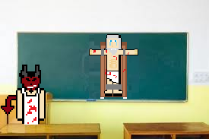
A las diez y media el diablo va al colegio de la tortura y enseňa la tortura

Slide 5
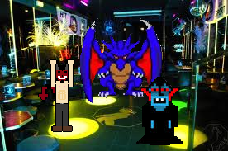
A media noche y cuarto el diablo hace la fiesta con sus amigos

Slide 6
A las catorce el diablo hace chistes a dios

Slide 7
A las cinco y media el diablo suele acostarse

